Slide 1

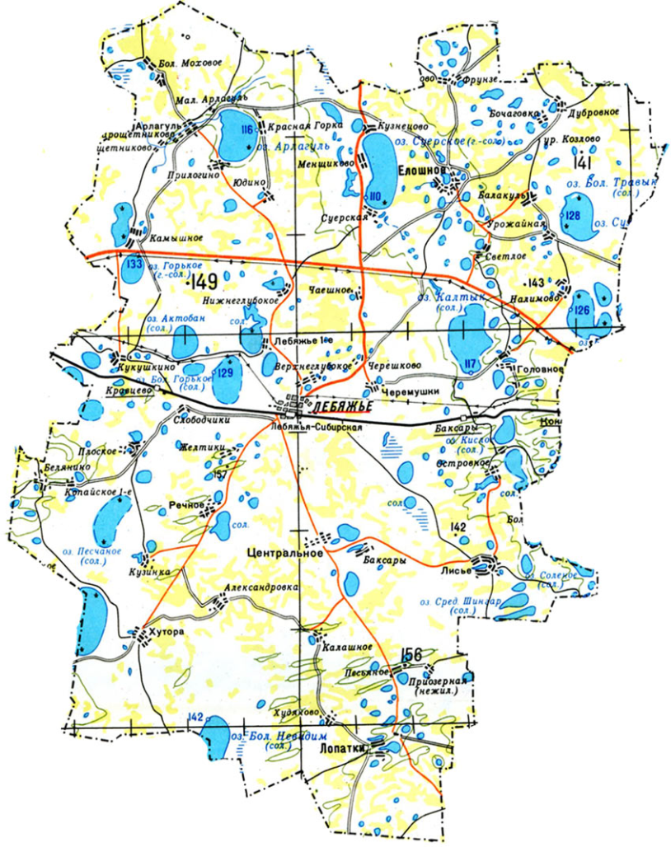
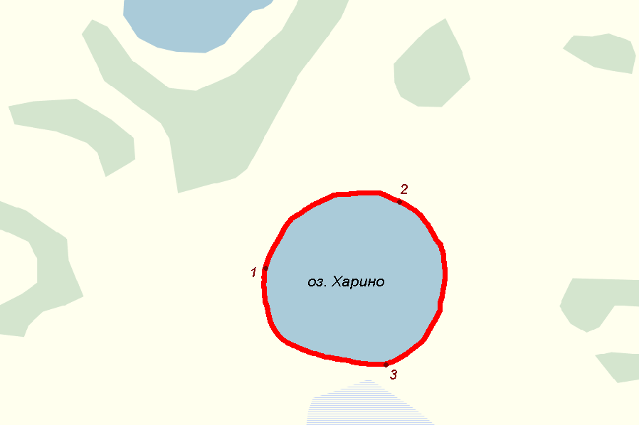
СХЕМА ГРАНИЦ РЫБОВОДНОГО УЧАСТКА №12
Наименование рыбоводного
участка
Описание границ рыбоводного
участка
длина (м),
ширина (м),
площадь (га)
Муниципальное
образование,
вид рыболовства
оз. Харино
Географические координаты точек
(с использованием системы координат WGS84)
№
точ Е (долгота), N (широта)
ки
1. 66°14′47″ 55°16′38″
2. 66°15′15″ 55°16′48″
3. 66°15′13″ 55°16′27″
Площадь – 39 га
Лебяжьевский
район
Плосковский
сельский совет
оз. Харино
Товарное рыбоводство
от т. 1 до т. 2 по береговой линии; от т. 2 до т. 3 по береговой линии; от т. 3 до т. 1 по береговой линии.
Условные обозначения:
- Граница рыбоводного
участка

